Slide 1
Технология рейтингового оценивания
Разработал к.п.н., доц. Сидоров С.В.

Slide 2
Пятибалльная система оценивания
«1»
«2»
неудовлетворительно
«3»
«4»
«5»
удовлетворительно
Традиционная пятибалльная система оценивания фактически является трёхбалльной
хорошо
отлично

Slide 3
Достоинства пятибалльной системы оценивания
1. Оценки интуитивно понятны.
2. Простота в употреблении.
3. Универсальность, удобство для конкурсов, вступительных экзаменов, статистики, отчетности и т.п.

Slide 4
Недостатки пятибалльной системы оценивания
1. Нет эталона для сравнения, измерения и объективного оценивания знаний.
2. Обостряются отношения между учителем и учащимся.
3. Слабые возможности для стимулирования индивидуальной творческой деятельности.

Slide 5
Недостатки пятибалльной системы оценивания
4. Отсутствие целенаправленной работы по развитию у обучающихся способностей к самоконтролю и самооценке.
5. Направленность на внешний контроль, сопровождаемый соответствующими санкциями, а не на педагогическую поддержку учащихся.
6. Субъективизм и авторитарность.

Slide 6
Рейтинг – отнесение к тому или иному классу, разряду, показатель успешности чего-либо (англ. rating – оценка).
В образовании рейтинг – ранжирование обучающихся в группе по результатам комплексной, суммарной оценки их достижений в течение процесса обучения.

Slide 7
Функции рейтинговой технологии оценивания
креативная (формирование творческого потенциала учащихся);
рефлексивная (самооценка учебных и личностных достижений);
стимулирующая (создание условий для развития активности и самостоятельности);
диагностическая (получение информации об особенностях учебного процесса);
коррекционная (корректировка влияний нововведений на развитие)

Slide 8
Рейтинговая система оценивания даёт обучающемуся новые возможности:
самому распоряжаться своим временем;
выбирать порядок и самостоятельно планировать выполнения учебных заданий;
постоянно получать информацию о своих результатах;
сравнивать уровень своих знаний с уровнем знаний других обучающихся;
углубляться в интересующие его области науки.

Slide 9
Виды рейтинга
рейтинг по предмету или по ряду предметов;
рейтинг по предмету общий или отдельно по теоретическим вопросам, отдельно по решению задач и по дополнительным баллам;
рейтинг временной — за некоторый промежуток времени (четверть, полугодие, год и т.д.) или тематический — по отдельным разделам (темам) .

Slide 10
Условия реализации рейтинговой системы оценивания
модульная организация учебного процесса;
постоянное отслеживание уровня знаний;
многобалльное оценивание обученности учащихся.

Slide 11
Перед использованием технологии рейтингового оценивания обучающихся необходимо решить…
Переход на рейтинговую систему будет полным или она будете использоваться параллельно с общепринятой оценочной системой.
Будут ли учитывать действия, которые напрямую не относятся к учебному процессу (например, участие в творческих конкурсах во внеурочное время). Если будут, то какова их доля в итоговой сумме баллов.
Чем больше действий учтено,
тем объективней оценка

Slide 12
Использование рейтинга в оценивании обучающихся
1. Разделить учебный материал на структурно-логические блоки (модули).
Учебный курс
Блок 1
Блок 2
Блок …

Slide 13
Использование рейтинга в оценивании обучающихся
2. Определить перечень знаний и умений, компетенций, которыми ученику необходимо овладеть.
Определить уровень их усвоения, выделить обязательные для усвоения в соответствии с требованиями по предмету.
Подобрать задания для выявление у обучающихся каждого из ЗУН и компетенций, включенных в данный перечень.

Slide 14
Типы оцениваемых заданий
60% контрольных заданий - понятия и умения обязательного минимума (зачётный уровень или оценка «удовлетворительно») ;
30-40% - выше обязательного минимума (соответствует оценкам «хорошо» и отлично»;
задания частично-поискового и творческого уровня, за которые можно получить дополнительные баллы.

Slide 15
Использование рейтинга в оценивании обучающихся
3. Определить нормативные баллы на все задания (или правила начисления баллов).
Например:
наименее сложные работы, требующие простого запоминания, - не более 5 баллов;
выполнение типовых (стандартных) упражнений – до 10 баллов;
контроль с элементами творческих заданий - до 15 баллов;
итоговые контрольные работы – до 30-50 баллов (в зависимости от сложности и величины темы).

Slide 16

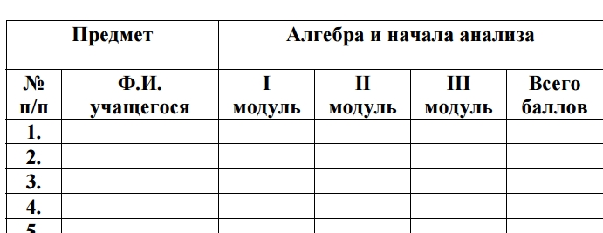
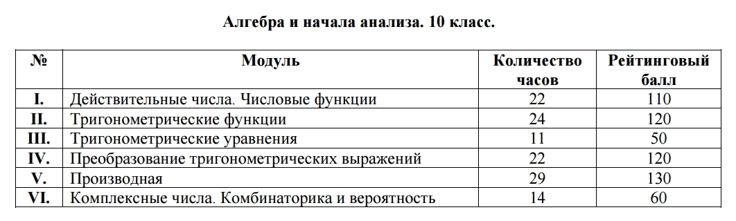

Slide 17
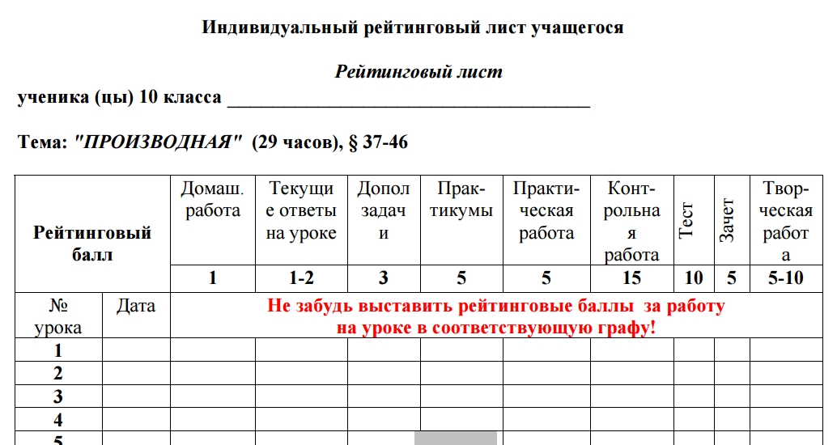
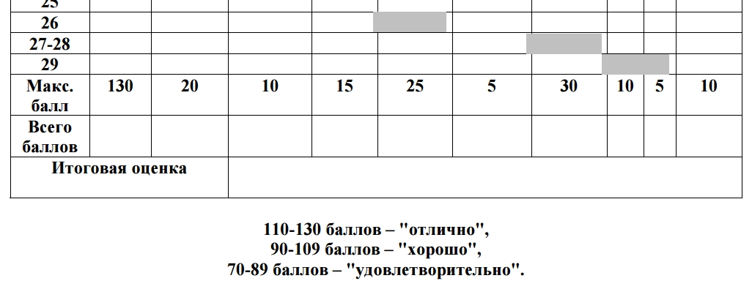

Slide 18
Использование рейтинга в оценивании обучающихся
4. Установить минимальное количество баллов по каждому виду учебной деятельности, которое должен набрать обучающийся.
При необходимости установить соответствие между суммами рейтинговых оценок и оценками по пятибалльной шкале.

Slide 19
Использование рейтинга в оценивании обучающихся
5. Составить рейтинговый регламент – свод правил, на основе которых будет производиться оценивание.
Например:
Проверка письменных домашних заданий производится без предварительного предупреждения учащихся .
Количество рейтинговых баллов зависит от периода проверки (задания, выполненные с опозданием, получают меньше баллов).

Slide 20
Использование рейтинга в оценивании обучающихся
6. Организовать учет успеваемости обучающихся и расчет их рейтингов.
В “Таблице стоимости” отразить, какое количество баллов ученик может набрать за каждое задание.
Систематически производить начисление и перерасчёт баллов, информируя обучающихся о текущей сумме баллов каждого.

Slide 21
Использование рейтинга в оценивании обучающихся
7. В конце четверти или семестра выставить общую оценку в виде суммы рейтинговых оценок за отдельные модули.
При необходимости продублировать рейтинговые оценки соответствующими им и оценками по пятибалльной шкале.

Slide 22
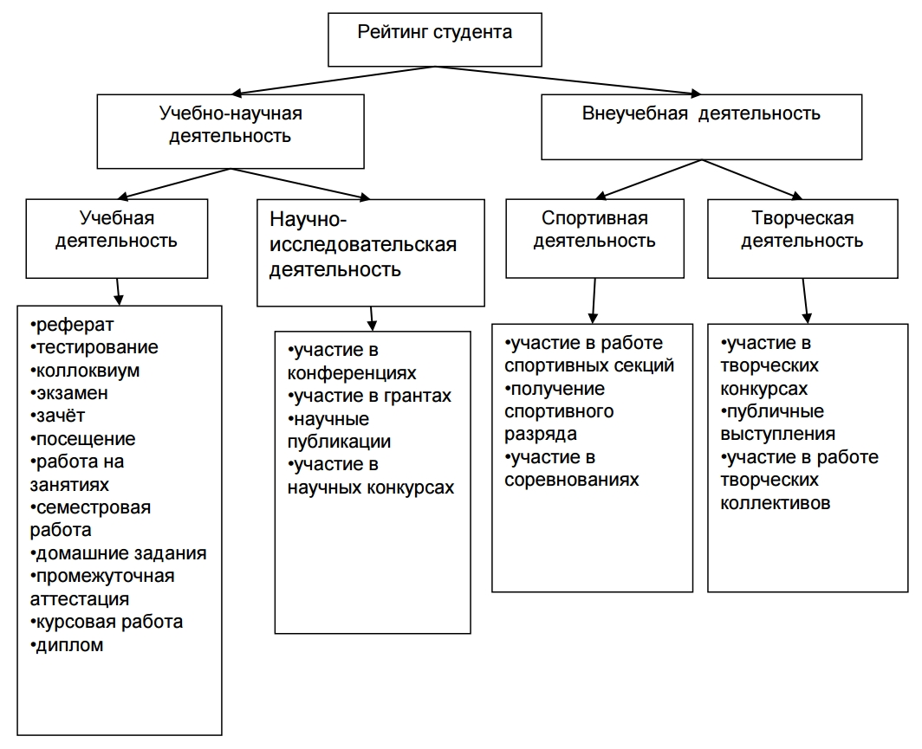
Пример рейтингового оценивания студентов (КемГУ)

Slide 23
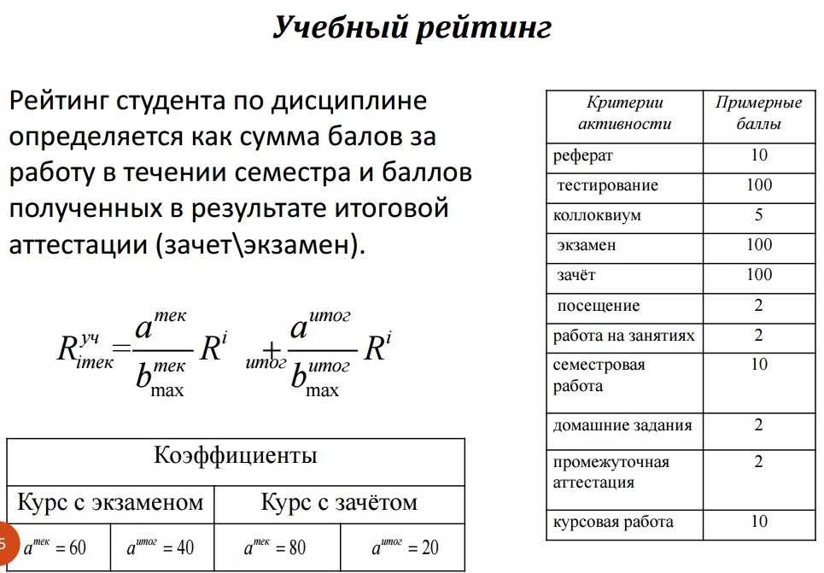
Пример рейтингового оценивания студентов (КемГУ)

Slide 24
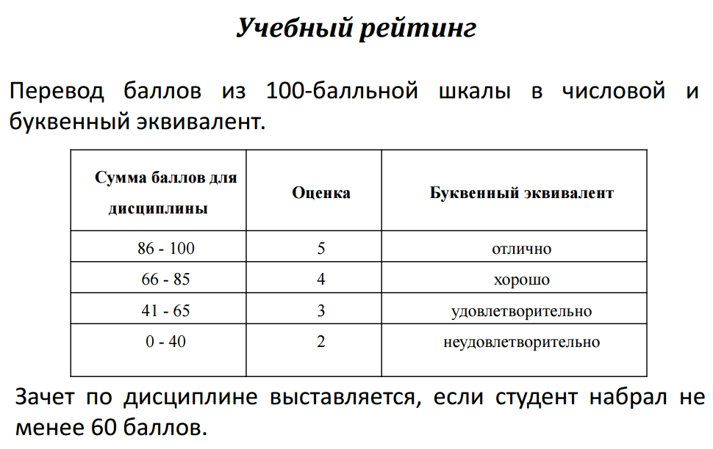
Пример рейтингового оценивания студентов (КемГУ)

